Slide 1



THỰC TẬP VNPT
“Tìm hiểu xây dựng xử lý dữ liệu cho thiết bị điều khiển hồng ngoại IR”
Trình bày : Nhóm 2

Slide 3
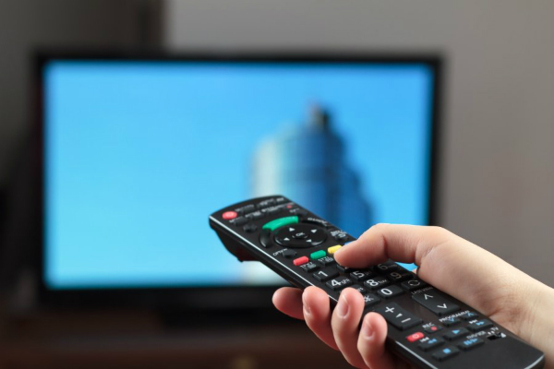
I. TỔNG QUAN:
Tạo một điều khiển từ xa hồng ngoại sử dụng ESP32, có thể điều khiển bằng điện thoại hoặc web qua wifi. Bằng việc sử dụng các thư viện chuẩn trong thư viện IrRemote của Arduino.

Slide 4

Tất cả các thiết bị điều khiển hồng ngoại đều có một bộ data như nhau có phải không, những điều khiển không có sẵn data trong thư viện thì phải làm sao?

Slide 5
Điều khiển hồng ngoại (Infrared Remote Control) là một công nghệ được sử dụng để điều khiển các thiết bị điện tử từ xa bằng cách sử dụng sóng hồng ngoại. Các thiết bị điện tử như TV, DVD player, điều hòa không khí, máy chiếu, đầu thu TV...
Người dùng chỉ cần nhấn các nút trên bộ điều khiển, và các tín hiệu hồng ngoại sẽ được phát ra từ bộ điều khiển và truyền đến thiết bị điện tử để thực hiện các chức năng tương ứng như tăng/giảm âm lượng, chuyển kênh, tắt/mở nguồn,...
Các tín hiệu hồng ngoại có bước sóng dài khoảng từ 780nm đến 950nm và thường không thể nhìn thấy bằng mắt thường. Tuy nhiên, các cảm biến hồng ngoại trên thiết bị điện tử sẽ nhận được các tín hiệu này và chuyển chúng thành các lệnh để thực hiện các chức năng tương ứng.

Slide 6
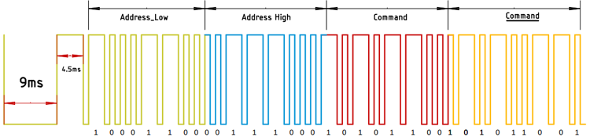
Giao thức IR (IR protocol)
Cách giao tiếp một điều khiển từ xa với một bộ vi điều khiển.
Có nhiều loại giao thức IR khác nhau nhưng trong số đó, những loại phổ biến nhất là Giao thức từ xa NEC và Giao thức từ xa RC5

Slide 7
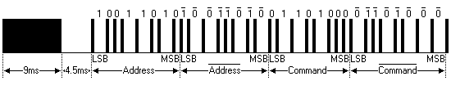
Giao thức IR NEC:
Dạng bit chuẩn của giao thức NEC:
Bit khởi đầu (Header): 16 bit, có giá trị là "1" và "0" xen kẽ
Bit địa chỉ (Address): 8 bit, xác định địa chỉ của thiết bị điện tử cần điều khiển
Bit đảo địa chỉ (Address Inverse): 8 bit, là đảo ngược của bit địa chỉ
Bit lệnh (Command): 8 bit, xác định lệnh cần thực hiện trên thiết bị điện tử
Bit đảo lệnh (Command Inverse): 8 bit, là đảo ngược của bit lệnh
Bit kết thúc (Footer): 8 bit, có giá trị là "1"
Trong raw data của giao thức NEC, các chuỗi bit tương ứng với các phần Header, Address, Address Inverse, Command, Command Inverse và Footer sẽ được xác định và gửi đi. Khi thiết bị điện tử nhận được các chuỗi bit này, nó sẽ phân tích và thực hiện các lệnh tương ứng với các giá trị bit.
Notes:
Giao thức NEC là một trong những giao thức IR phổ biến nhất được sử dụng để điều khiển các thiết bị điện tử. Raw data trong giao thức NEC là các chuỗi bit đại diện cho các tín hiệu IR được gửi từ bộ điều khiển từ xa đến thiết bị điện tử.
Ví dụ, nếu người dùng muốn bật đèn trên TV bằng giao thức NEC, bộ điều khiển từ xa sẽ gửi raw data tương ứng với lệnh bật đèn đến TV. Raw data này sẽ được giải mã và thực hiện lệnh bật đèn trên TV.

Slide 8
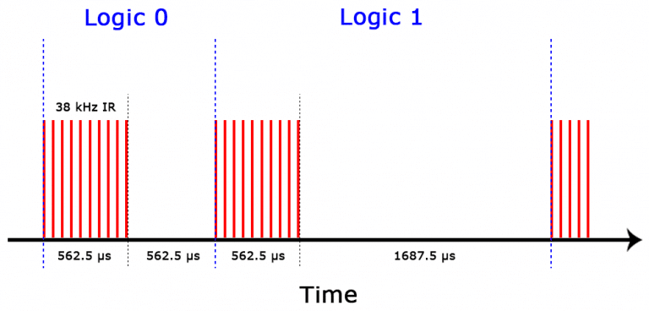

Slide 9
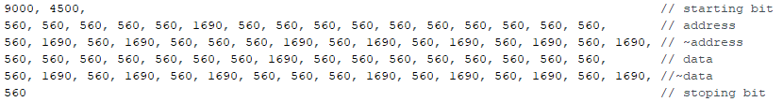
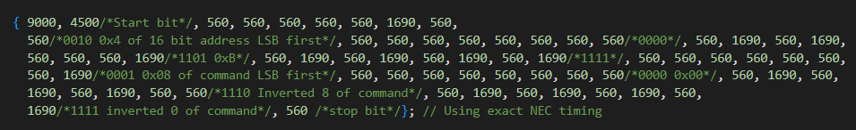
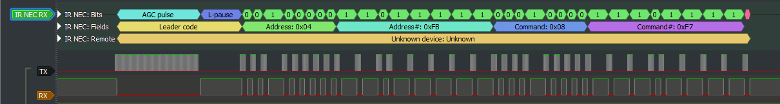

Slide 10
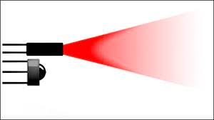
Giao thức hồng ngoại được sử dụng để truyền tải các tín hiệu như lệnh điều khiển, dữ liệu và âm thanh. Tuy nhiên, nó có một số hạn chế, chẳng hạn như khoảng cách truyền tải hạn chế và không thể vượt qua các chướng ngại vật.

Slide 11
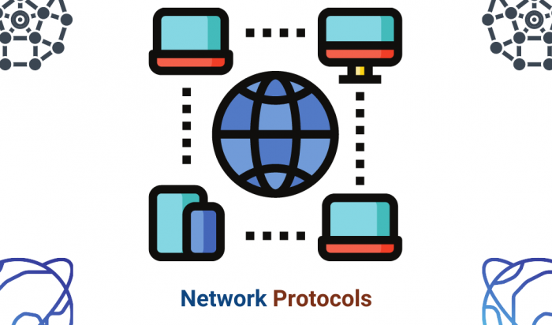
Notes:
Protocol là giao thức mạng, tập hợp nhiều quy tắc đã được thiết lập để xác định cách thức định dạng, truyền, nhận dữ liệu từ máy chủ, router đến máy đích.
Các giao thức mạng (protocol) là tập hợp nhiều quy tắc được thiết lập nhằm xác định cách để định dạng, truyền và nhận dữ liệu, giúp những thiết bị có trong mạng internet (bao gồm máy chủ, router, endpoint) dễ dàng giao tiếp được với nhau. Thậm chí, việc giao tiếp vẫn diễn ra mượt mà ngay cả khi chúng không đồng nhất về cơ sở hạ tầng, hoặc thiết kế và các tiêu chuẩn kỹ thuật khác.

Slide 12
HTTP
MQTT
Giao thức truyền siêu văn bản.
Tin nhắn xếp hàng từ xa.
là giao thức đồng bộ, nghĩa là máy khách phải chờ đợi phản hồi từ máy chủ trước khi tiếp tục gửi yêu cầu.
Là giao thức bất đồng bộ, nghĩa là các thiết bị IoT có thể gửi và nhận thông điệp bất kể khi nào mà không cần chờ đợi phản hồi từ thiết bị khác.
publisher / subscriber: Tại đây các thiết bị có thể publisher bất kỳ chủ đề nào và cũng có thể subscriber bất kỳ chủ đề nào cho mọi cập nhật.
Kiến ​​trúc yêu cầu / đáp ứng.
Kích thước dữ liệu lớn, ở định dạng ASCII.
Kích thước dữ liệu nhỏ, là nhị phân với tiêu đề 2 Byte.

Slide 13
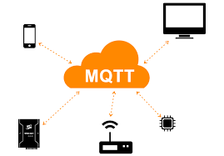
MQTT
MQTT là một giao thức nhắn tin dựa trên các tiêu chuẩn hoặc một bộ các quy tắc được sử dụng cho việc giao tiếp máy với máy. Cảm biến thông minh, thiết bị đeo trên người và các thiết bị Internet vạn vật (IoT) khác thường phải truyền và nhận dữ liệu qua mạng có tài nguyên và băng thông hạn chế. Các thiết bị IoT này sử dụng MQTT để truyền dữ liệu vì giao thức này dễ triển khai và có thể giao tiếp dữ liệu IoT một cách hiệu quả. MQTT hỗ trợ nhắn tin giữa các thiết bị với đám mây và từ đám mây đến thiết bị.

Slide 14
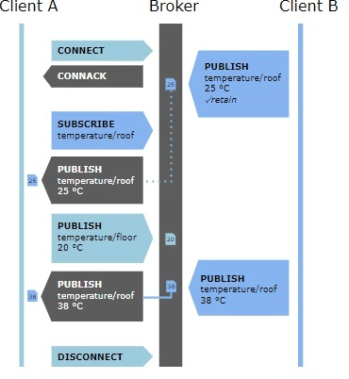
MQTT Broker là một phần mềm trung gian (middleware) hoạt động như một máy chủ trung tâm để kết nối các thiết bị IoT và hỗ trợ cho việc truyền tải dữ liệu giữa các thiết bị IoT. MQTT Broker nhận các thông điệp được gửi từ các thiết bị IoT và phân phối chúng đến các thiết bị khác đang đăng ký để nhận thông điệp đó.
Một số phần mềm MQTT Broker phổ biến bao gồm Mosquitto, HiveMQ, EMQX, VerneMQ. MQTT Broker cũng có thể được triển khai trên các thiết bị nhúng (embedded devices) nhỏ gọn như Raspberry Pi, để tạo ra các ứng dụng IoT đơn giản và tiết kiệm chi phí.
Notes:
MQTT Broker là thành phần quan trọng trong kiến trúc MQTT, và nó cho phép các thiết bị IoT có thể kết nối và truyền tải dữ liệu một cách hiệu quả. MQTT Broker có thể được triển khai trên các máy chủ đám mây hoặc các máy tính cá nhân để phục vụ các ứng dụng IoT, và nó cũng có thể được tích hợp với các hệ thống quản lý dữ liệu khác để lưu trữ các thông điệp được gửi từ các thiết bị IoT.

